Slide 1
디자인패턴 06 - 커맨드 패턴 (command pattern)
커맨드 패턴 (command pattern)
요구사항을 객체로 캡슐화 할 수 있으며, 매개변수를 써서 여러 가지 다른 요구 사항을 집어넣을수 있다.또한 요청 내역을 큐에 저장하거나 로그로 기록할수 도있으며 작업취소 기능도 지원가능 하다.
커맨드 객체는 일련의 행동을 특정 리시버하고 연결시킴으로써 요구사항을 캡슐화한다.
이렇게 하기 위해 행동과 리시버를 한 객체에 집어넣고 메소드 하나만 외부에 공개하는 방법을 사용한다.

Slide 2
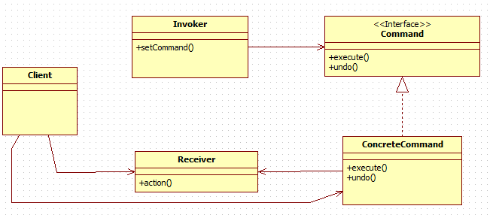
커맨드 패턴 클래스 다이어그램

Slide 3
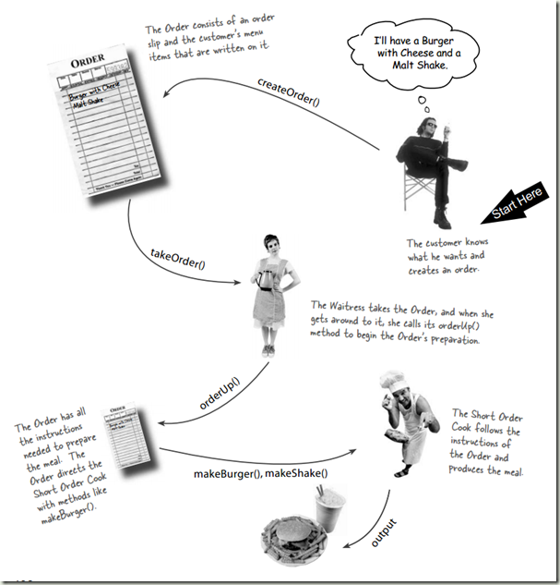
식당을 예로들어보자.
1. 손님이 웨이터에게 주문을 한다.
2. 웨이터가 고객의 주문을 주문서에 적는다.
3. 웨이터는 주문서를 주방에 전달하여 주문을 요청한다.
4. 요리사는 주문서에 적힌 주문대로
음식을 자신의 노하우로 만든다.
손님 == 클라이언트
웨이터 == 인보커 객체
주문서 == 커맨드 객체
주방장 == 리시버 객체
주문을 하는것 == setCommand()
주문을 요청하는것 == execute()
으로 볼수있다.

Slide 4
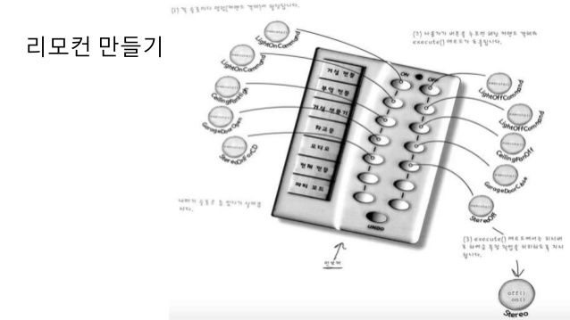
간단한 예제

Slide 5
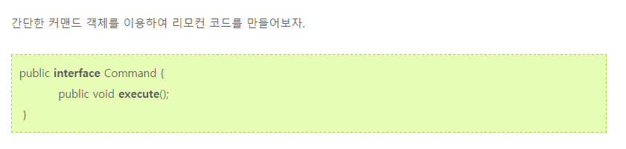
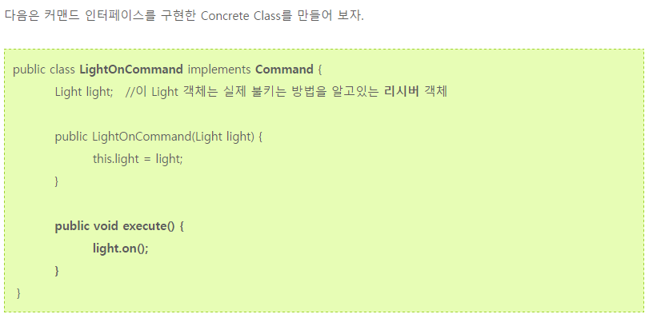

Slide 6
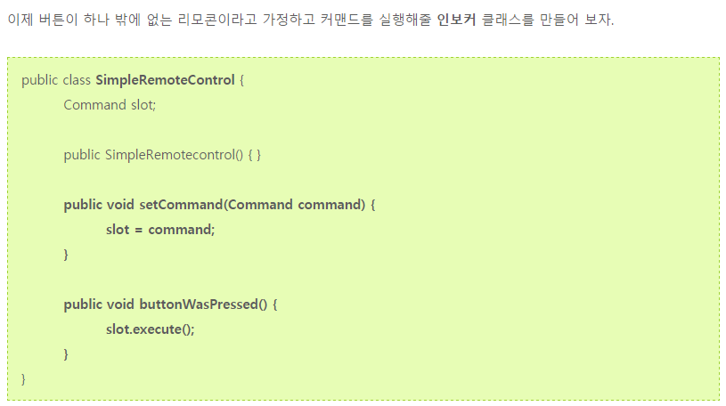

Slide 7
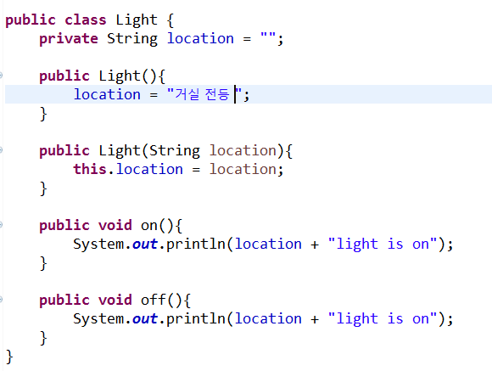

Slide 8
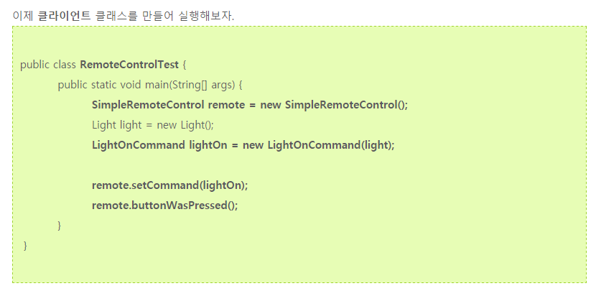

remote변수: Invoker – 필요한 작업을 요청할때 사용할 커맨드 객체를
인자로 전달 받는다.
Light변수: receiver - 요청을 받아 처리
Lighton변수: Command 객체로 리시버를 인자로 받는다.
커맨드 객체를 인보커한테 전달.

